Slide 1

循序渐进多课程讲解 编译系统技术、原理和实现 上海交通大学软件学院 臧斌宇
软件 学院

Slide 2
1.工科专业计划----工科平台、工科专业、工科荣誉计划
理科课程(32)
工科课程(22)
公共：英政体军(28)
分类 | 工科 平台及面上
思政 | 14
军事 | 4
英语 | 6
体育 | 4
理科 | 32
工科 | 22
通识 | 12
个性化 | 6
小计 | 100
专业 | 58
交叉模块 | 6
总学分 | 164
数学
19
物理
10
化学
(3)
电类
（6）
力学
(4)
信息
(3+3)
工科
(3+3)
英语
（6）
政治
（14）
体军
（8）
高数A(1)
6
程序设计 (B类)C++
3
大英1
3
思修
3
体育1
1
1
线性代数
3
军事
1
2
高数A(2)
4
物理A(1)
4
大学化学
2
电路理论
4
数据结构
3
工程实践3
大英2
3
近现代史
2
体育2
1
物理实验(1)1
大学化学实验 1
电路实验
2
工程导论
3
军训
3
离散数学
3
物理A(2)
4
数电，2
理论力学
4
ICS（汇 编）2+1
软件基础实践 1
马基
3
体育3
1
3
概率统计
3
物理实验(2)1
数电实验，2
3
4
毛邓三
6
体育4
1

Slide 3
课程体系
学年 | 上学期 | 下学期
一 | 程序设计思想与方法（C++） | 数据结构
二 | 软件基础实践（1） 计算机系统基础(汇编)（2+1） | 计算机系统基础(组成) 计算机系统基础(系统软件) 算法设计与实习 数据库原理与技术 互联网应用开发技术
三 | 计算机系统工程 软件工程 机器学习 编译原理与技术（3） | 软件测试 数字系统设计 操作系统 云计算系统设计与开发

Slide 4
软件基础实践 掌握基本的编译技术 自顶向下分析和表达式处理

Slide 5
软件基础实践
目标
培养学生程序设计能力
mini-basic语言解释器（1200行C++代码）
掌握OO的基本概念
熟悉visual studio开发调试工具
完成从大平台到专业的转变
学分
1学分，2学时/周

Slide 6
软件基础实践
基本内容
Basic编辑器（除了run之外的所有命令）
解释器
语句自顶向下方法分析
表达式（只支持+，-，*，/，以及括号），中缀变后缀处理
扩展内容
表达式支持右结合的幂次运算符↑、支持单目运算-
今后在讲解shift/reduce冲突解决时，可以回头看
支持数组
支持函数调用
支持预定义函数调用

Slide 7
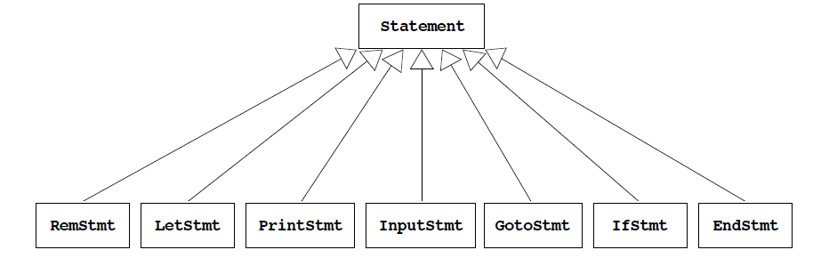
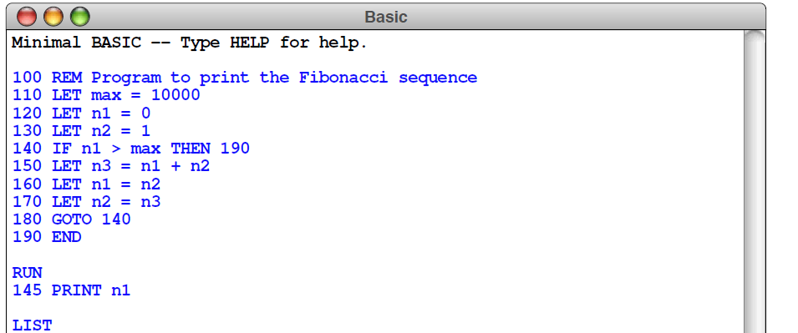
Minimal Basic

Slide 8
计算机系统基础（汇编） 理解C程序和汇编程序的对应 编译的输入和输出

Slide 9
系统类课程重构
操作系统
编译原理
计算机系统基础
计算机系统工程
从程序员的角度
从设计者的角度
计算机组成
计算机系统
计算机网络
专业内系统类的通识教育
体系结构
汇编语言

Slide 10


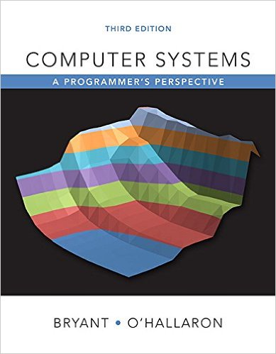


教材
CMU计算机学院教授
David R. O'Hallaron
Randal E. Bryant
1998年在CMU开设
2002年正式出版教材
涵盖了计算机系统领域的广泛内容
2011年第2版
2016年第3版

Slide 11
基本内容
机器语言的执行模型
汇编码和目标码
预处理、编译、汇编、链接、加载
指令的执行
冯诺依曼结构
指令的顺序执行
虚拟存储器
数据存储（大、小端）

Slide 12
基本内容
从C 到汇编
数据移动
寄存器
寻址模式、mov指令、硬件栈与栈操作
从指针到地址
算术逻辑运算指令
从表达式到算术逻辑指令
控制结构
函数调用的实现
Data Layout
数组、结构与联合

Slide 13
如何翻译if语句
t = test-expr ;
if ( t )
goto true ;
else-statement
goto done
true:
then-statement
done:
if ( test-expr )
then-statement
else
else-statement

Slide 14
如何翻译if语句
long lt_cnt = 0 ;
long ge_cnt = 0 ;
long absdiff_se(long x, long y)
{
long result ;
if (x < y) {
lt_cnt++
return y – x;
}
else {
ge_cnt++ ;
return x – y;
}
}
long gotodiff_se(long x, long y)
{
long result ;
if (x >= y)
goto x_ge_y ;
lt_cnt++ ;
result = y – x ;
return result ;
x_ge_y:
ge_cnt++ ;
result = y – x;
return result;
}

Slide 15
如何翻译if语句
absdiff_se:
cmpq %rsi, %rdi Compare x : y
jge .L2 if x >= y goto x_ge_y
addq $1, lt_cnt lt_cnt++
movq %rsi, %rax Copy y
subq %rdi, %rax result = y - x
ret Return
.L2 x_ge_y:
addq $1, gt_cnt gt_cnt++
movq %rdi, %rax Copy x
subq %rsi, %rax result = x - y
ret Return

Slide 16
如何处理函数调用
Caller Frame
%rsp

Slide 17
如何处理函数调用
Caller Frame
caller-save registers
1. Save caller-save registers (%rax, %rdx, %rcx, …)
%rsp

Slide 18
如何处理函数调用
Caller Frame
caller-save registers
1. Save caller-save registers (%rax, %rdx, %rcx, …)
2. Put first actual arguments to fixed registers
Push rest actual arguments
to stack from right to left
arguments (n~7)
%rsp

Slide 19
如何处理函数调用
Caller Frame
caller-save registers
3. Call instruction
Save return address
Transfer control to callee
arguments (n~7)
retaddr
%rsp

Slide 20
如何处理函数调用
Caller Frame
caller-save registers
caller-save registers
4. Save callee-save registers (%rbx, %rbp, . . .)
arguments (n~7)
arguments (n~1)
retaddr
callee-save registers
%rsp

Slide 21
如何处理函数调用
Caller Frame
caller-save registers
caller-save registers
4. Save callee-save registers (%rbx, %rbp, . . .)
5. Allocate space for local variables
arguments (n~1)
arguments (n~7)
retaddr
callee-save registers
local variables
%rsp

Slide 22
如何处理函数调用
Caller Frame
caller-save registers
caller-save registers
. . .
n-3. save return value in %rax
arguments (n~1)
arguments (n~7)
retaddr
callee-save registers
local variables
%rsp

Slide 23
如何处理函数调用
Caller Frame
caller-save registers
caller-save registers
. . .
n-3. save return value in %rax
n-2. de-allocate local variable
arguments (n~1)
arguments (n~7)
retaddr
callee-save registers
%rsp
local variables

Slide 24
如何处理函数调用
Caller Frame
caller-save registers
caller-save registers
. . .
n-3. save return value in %rax
n-2. de-allocate local variable
n-1. Restore callee-save registers
arguments (n~1)
arguments (n~7)
retaddr
%rsp
callee-save registers
local variables

Slide 25
如何处理函数调用
Caller Frame
caller-save registers
caller-save registers
. . .
n-3. save return value in %rax
n-2. de-allocate local variable
n-1. Restore callee-save registers
n. Ret instruction
pop return address
Transfer control to caller
arguments (n~1)
arguments (n~7)
%rsp
retaddr
callee-save registers
local variables

Slide 26
编译原理与技术 开发编译系统

Slide 27
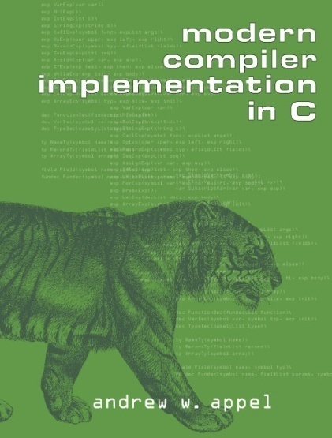
教材
书名：Modern Compiler Implementation in C
作者：Andrew W. Appel
大学：Princeton

Slide 28
课程基本情况
方向课
部分学生修读（30%-60%）
目标
完成tiger语言编译器（4000+C代码）
生成IA-64/Linux环境下的汇编代码
授课
48学时，12周*4学时/周
实验
实现tiger语言
成绩
实验60%+期中20%+期末20%

Slide 29
编译大纲
中端（14）
活跃记录（4）
中间代码（4）
基本块和轨迹（2）
指令选择（4）
后端（8）
活跃分析（2）
寄存器分配（6）
汇编代码生成（2）
引论（2）
简介
Tiger语言与树结构
前端（20）
词法分析（4）
CFG(2)
Top-down(2）
LR(4)
Yacc、出错处理（2）
AST、属性文法（2）
符号表（2）
语义分析（2）

Slide 30
理解和设计 语言特征

Slide 31
Tiger Language
类函数式语言
结构体：指针
库函数
函数嵌套定义
Merge.tig
let type any = {any : int}
var buffer := getchar()
function readint(any: any) : int =
let var i := 0
function isdigit(s: string) : int =
ord(buffer)>=ord(“0”) & ord(buffer)<=ord(“9”)
in while buffer=“ “ | buffer=“\n” do buffer := getchar()
any.any := isdigit(buffer);
while isdigit(buffer)
do ( i := i*10+ord(buffer)-ord(“0”);
buffer := getchar() )
i
end

Slide 32
Tiger Language
类函数式语言
空指针
结构体递归定义
数组：指针
函数递归调用
Merge.tig
type list = {first: int, rest: list}
……
function printlist(l: list) =
if l=nil then print(“\n”)
else (pintint((l.first); print(“ “); printlist(l.rest))
/* BODY OF MAIN PROGRAM */
in printlist(merge(readlist(), readlist()))
end
var N := 8
type intArray = array of int
var row := intArray [N] of 0

Slide 33
As simple as possible, but not simpler
Only base type of int and string
Only one dimensional array
Nested functions
Escape analysis
Structured l-value
No record or array variables
Only pointers to heap

Slide 34
形式语言和自动机 仅仅是工具的一部分

Slide 35
词法分析需要分割输入并分类
R = Keyword | Identifier | Number | …
= R₁ | R₂ | R₃ | …
If s ∈ L(R) then s is a lexeme
Furthermore s ∈ L(R) for some “R_{i}”
This “R_{i}” determines the token that is reported

Slide 36
分类产生不确定性
R = Whitespace | Integer | Identifier | ‘+’
Parse “foo+3”
“f” matches R, more precisely Identifier
But also “fo” matches R, and “foo”, but not “foo+”
How much input is used? What if
x₁…x_{i} ∈ L(R) and also x₁…x_{K} ∈ L(R)
“最长匹配” 规则:
Pick the longest possible substring that matches R

Slide 37
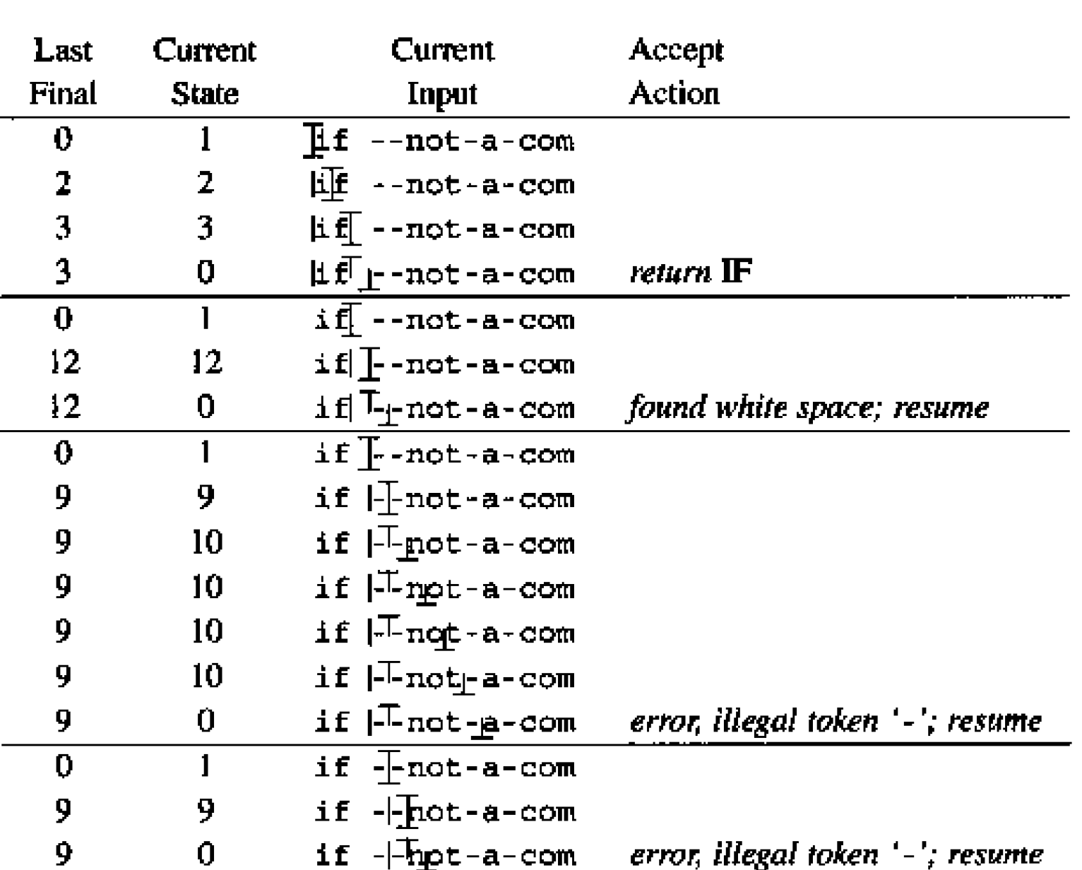
最长匹配需要回溯

Slide 38
分类产生不确定性
R = Whitespace | ‘new’ | Integer | Identifier
Parse “new foo”
“new” matches R, more precisely ‘new’
but also Identifier, which one do we pick?
In general, if x₁…x_{i} ∈ L(R_{j}) and x₁…x_{i} ∈ L(R_{k})
“优先级”规则：
We must list ‘new’ before Identifier

Slide 39
Lex可以支持嵌套注解
%Start INITIAL COMMENT
%%
<INITIAL>if {ADJ; return IF;}
<INITIAL>[a-z]+ {ADJ; yylval.sval=String(yytext); return ID;}
<INITIAL>”(*” {ADJ; BEGIN COMMENT;}
<INITIAL>. {ADJ; EM_error(“illegal character”);}
<COMMENT>”*)” {ADJ; BEGIN INITIAL;}
<COMMENT>. {ADJ;}
. {BEGIN INITIAL; yyless(1);}
(*
.
[a-z]+
INITIAL
COMMENT
if
*)
Notes:
INITIAL is the “outside of any comment”state

Slide 40
Lex可以支持嵌套注解
Comments
May appear between any two tokens
Start with /* and end with */
May be nested

Slide 41
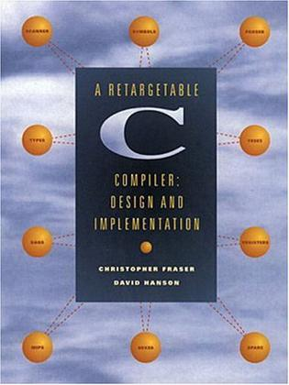
不花太多时间在LL上
LL适用于手工编写编译器
在mini-basic解释器项目中已经练习
一般程序设计语言
大部分语句以关键字开头（直接递归下降）
表达式可以用算符优先
消除左递归没有实际意义
A Retargetable C Compiler Design and Implementation

Slide 42
中间表示 很重要

Slide 43
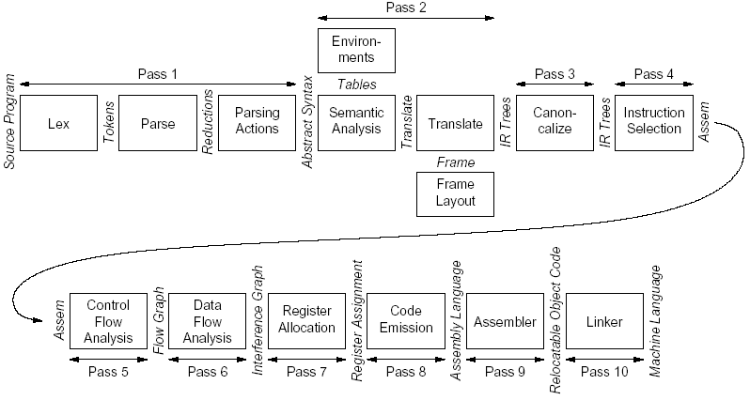
中间表示
AST, Tree, Assem

Slide 44
与ICS不同的内容
View Shift：
实参在寄存器中、虚参在内存中
void caller()
{
……
f(2) ;
……
}
Static link：
支持函数嵌套
void f(int x)
{
……
p = &x ;
……
}

Slide 45
两层抽象支持多目标平台
semant.c
translate.h
translation.c
不能完全
机器无关
第一层
frame.h
μframe.c
temp.h
temp.c
第二层

Slide 46
寄存器分配 必须实现的优化

Slide 47
图着色（4色）
Live in: k j
g := mem[j+12]
h := k-1
f := g*h
e := mem[j+8]
m := mem[j+16]
b := mem[f]
c := e+8
d := c
k := m+4
j := b
Live out d k j
f
e
j
k
b
m
d
h
c
g

Slide 48
图着色（4色）
Stack
m 1
c 3
b 3
e 4
d 4
j 3
f 2
k 1
h 2
g 4
f²
e⁴
j³
k¹
b²
m¹
d⁴
h²
c³
g⁴

Slide 49
图着色（4色）
Live in: k j
r4 := mem[r3+12]
r2 := r1-1
r2 := r4*r2
r4 := mem[r3+8]
r1 := mem[r3+16]
r2 := mem[r2]
r3 := r4+8
r4 := r3
r1 := r1+4
r3 := r2
Live out d k j
f²
e⁴
j³
k¹
b²
m¹
d⁴
h²
c³
g⁴

Slide 50
其它问题
寄存器合并
Briggs, George
寄存器溢出
预着色寄存器

Slide 51
实例（K=3）
Static link
int f(int a, int b) enter: c ← r3
{ a ← r1
int d=0; b ← r2
int e=a; d ← 0
do { e ← a
d=d+b; loop: d ← d+b
e=e-1; e ← e-1
} while (e>0) ; if e>0 goto loop
return d; r1 ← d
} r3 ← c
return (r1, r3 live out)

Slide 52
实例（K=3）
No way to simplify or freeze
All non-precolored nodes have degree ≥ K
No way to coalesce
No less than K significant-degree nodes for coalesced nodes
The only way is spilling
c
b
r₃
e
r₂
r₁
a
d

Slide 53
实例（K=3）
Node | Use+Def Outside loop | Use+Def inside loop | Degree | Spill priority
a | 2 | 0 | 4 | (2+10*0)/4=0.5
b | 1 | 1 | 4 | (1+10*1)/4=2.75
c | 2 | 0 | 6 | (2+10*0)/6=0.33
d | 2 | 2 | 4 | (2+10*2)/4=5.5
e | 1 | 3 | 3 | (1+10*3)/3=10.33
c
b
r₃
e
r₂
r₁
a
d

Slide 54
实例（K=3）
enter: c1 ← r3
M[c_{loc}] ← c1
a ← r1
b ← r2
d ← 0
e ← a
loop: d ← d+b
e ← e-1
if e>0 goto loop
r1 ← d
c2 ← M[c_{loc}]
r3 ← c2
return (r1, r3 live out)
b
r₃
e
r₂
c₁
r₁
a
d
c₂

Slide 55
实例（K=3）
d r3
a r1
e r1
b r2
c r3
enter: M[c_{loc}] ← r3
r3 ← 0
loop: r3 ← r3+r2
r1 ← r1-1
if r1>0 goto loop
r1 ← r3
r3 ← M[c_{loc}]
return
r₂b
r₃c₁c₂
r₁ae

Slide 56
高级特征 选讲

Slide 57
高级特征
垃圾回收
面向对象语言
函数式语言
多态类型
数据流分析
循环优化
静态单赋值
流水和调度
存储层次
考虑减少课程
增加实践课时
减少实现部分的讲解
增加高级特征的讲解

Slide 58
一些思路
螺旋前进的过程
关键概念可适当重复，分布在系列课程中
从熟悉的知识点开始积累新的知识点
从中间向两边延伸
向下：落到实际的代码实现
向上：接触更多开放问题
带着问题去思考
从What，到Why，再到How
从解决已知问题，到解决未知问题
开放问题
基本概念原理
基本概念
原理
代码实现

Slide 59

谢谢！ byzang@sjtu.edu.cn

